Slide 1
PHARMACOVIGILANCE ET VACCINATION CONTRE LA COVID -19
Pr Karim Aouam. Chef de Service de Pharmacologie Clinque. CHU Monastir

Slide 2
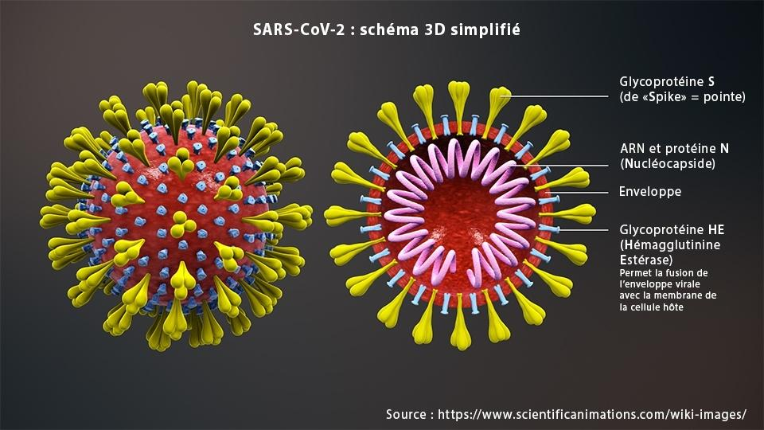

Slide 3
https://www.youtube.com/watch?v=SvA1s5S9rQ0

Slide 4
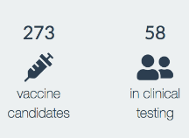
Vaccin COVID- 19: un développement accéléré
31 décembre 2019: déclaration à l’OMS de la survenue d’une épidémie de pneumonies d’allure virale d’étiologie inconnue
9 janvier 2020, autorités sanitaires chinoises et OMS annoncent la découverte d’un nouveau coronavirus, appelé 2019-nCoV (isolé le 7 janvier), renommé SARS-CoV-2
11-12 janvier 2020: séquence complète du génome du coronavirus transmise par les autorités chinoises
16 mars 2020: démarrage du 1er essai clinique (Moderna, vaccin ARNm)
8 avril 2020 : 115 candidats vaccins dont 5 en développement clinique
Juillet 2020: début des essais de phase 3
9 novembre 2020: premiers résultats d’efficacité
2 décembre 2020: autorisation vaccin Pfizer/BioNTech par le MHRA (Medicines and Healthcare products Regulatory Agency)
8 décembre 2020 : début vaccination UK
7 décembre 2020
11 candidats vaccins en phase 3
Autorisations utilisation EMA:
- avant le 28/12 vaccin Pfizer
- avant le 12/01 vaccin Moderna
La Tunisie commande 6 vaccins
Sputnik
Pfizer
Sinovac
Astra-Zeneca
Johnson & Johnson (8 avril 2021)
Moderna

Slide 5
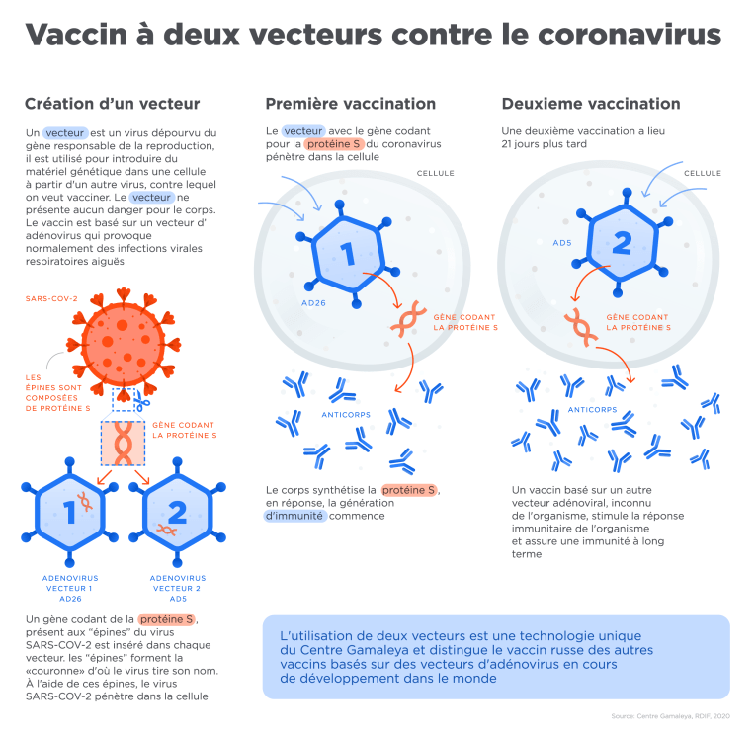
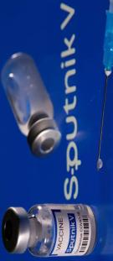
SPUTNIK V®

Slide 6
Vaccin adenovirus, 2 doses IM à 3 semaines d’intervalle
Vaccin monodose, conservé entre 2 et 8°C
Début de l’essai 24 novembre 2020
21862 participants, multicentrique mais uniquement en Russie
35% âgés de 50 ans et plus
COVID symptomatique: 1,3% dans le groupe placebo, 0,1% dans le groupe vaccin

Slide 7
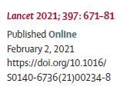

Slide 8
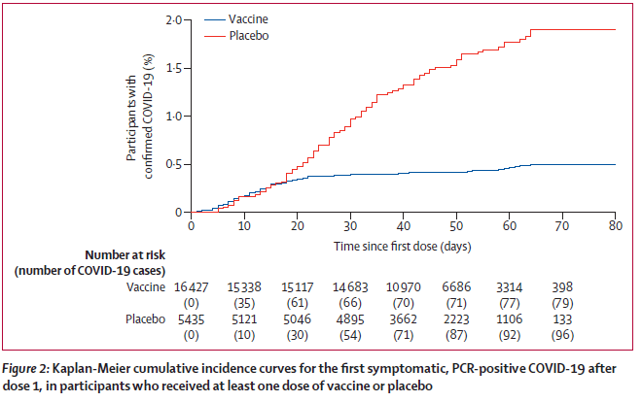
Efficacité

Slide 9
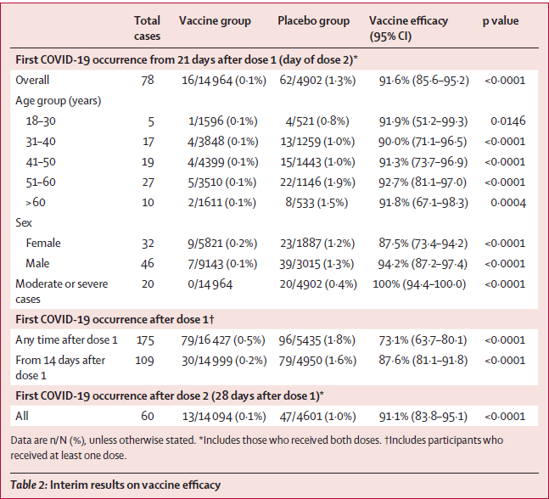
Efficacité

Slide 10
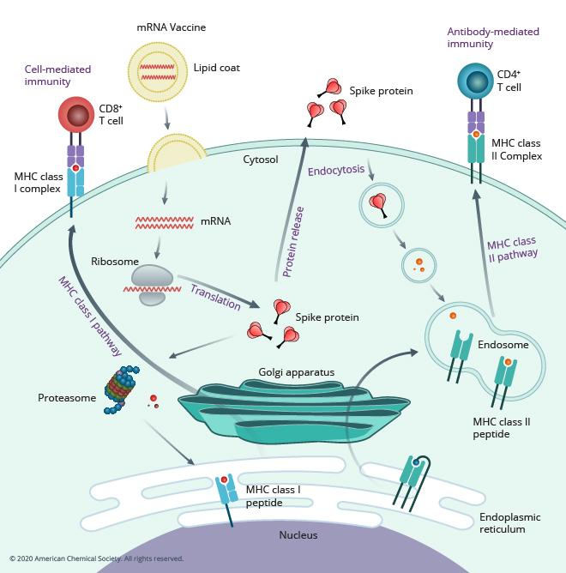
COMIRNATY®

Slide 11
Vaccin ARNm, 2 doses 30µg IM à 3 semaines d’intervalle
Vaccin multidose, congelé à – 70°C, stable 5 jours frigidaire
Début de l’essai 27 juillet 2020
44 000 participants, 150 centres (US, Allemagne, Turquie, Sud Afrique, Brésil, Argentine)
41% âgés de 56 à 85 ans

Slide 12
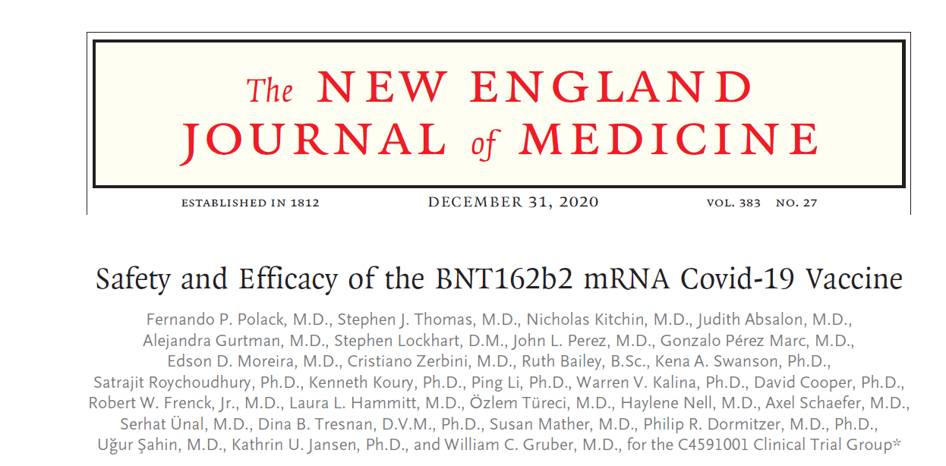

Slide 13
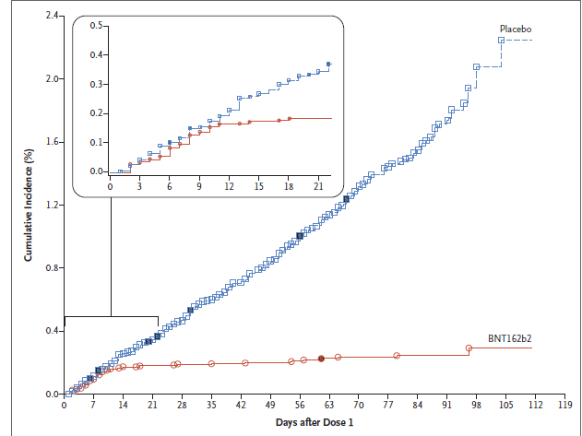
Efficacité

Slide 14
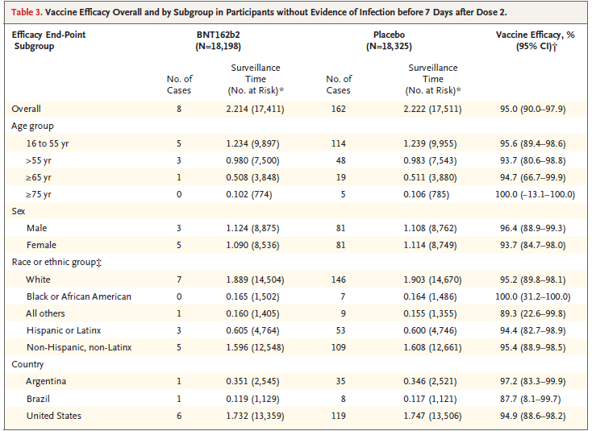
Efficacité

Slide 15
Effets indésirables

Slide 16
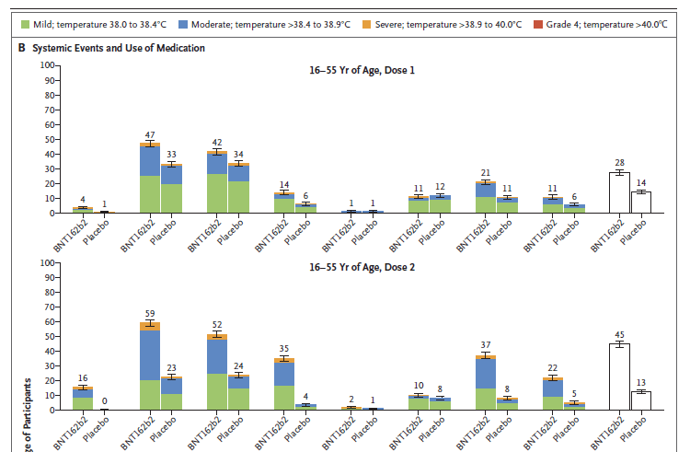
Effets indésirables

Slide 17
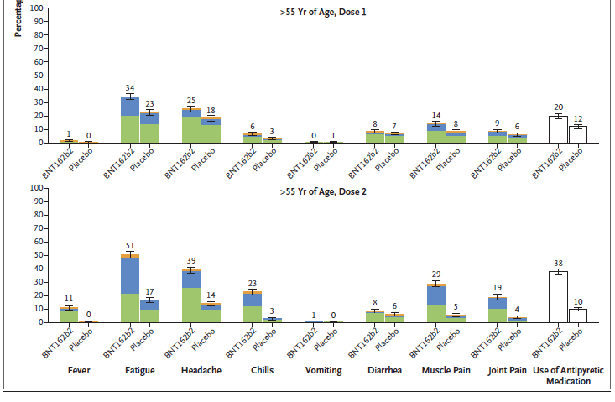
Effets indésirables

Slide 18
Effets indésirables
Principaux EI grade 3 :
locaux: douleur et rougeur au point d’injection
généraux
- fatigue (3,8%)
- céphalées (2%)

Slide 19
β-propiolactone

Slide 20
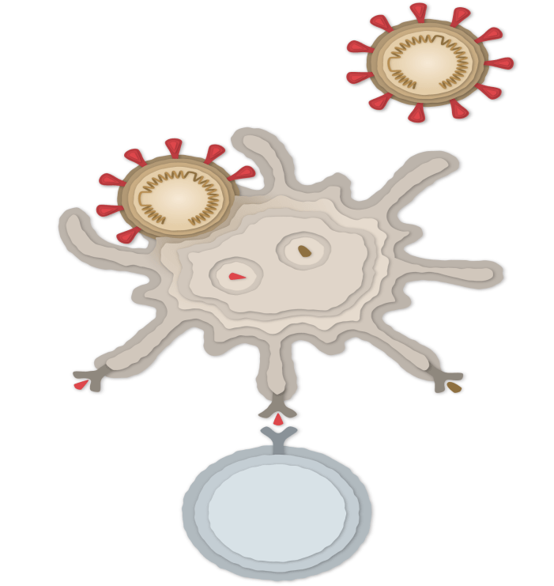
INACTIVATED
CORONAVIRUS
Réponse cellulaire
Engulfing
the virus
ANTIGEN-PRESENTING
CELL
Digesting
virus proteins
Presenting
virus protein
fragments
HELPER
T CELL

Slide 21
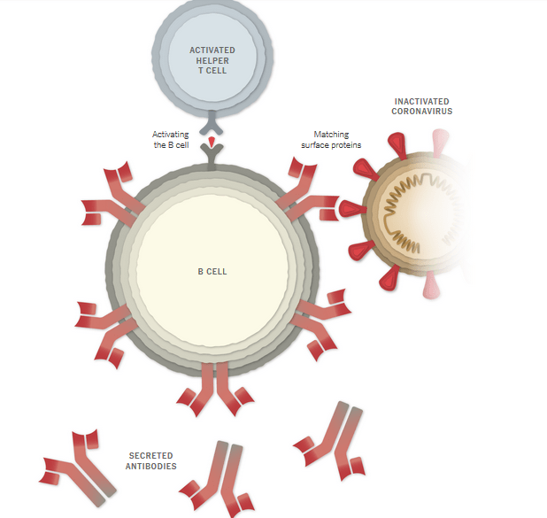
Réponse humorale

Slide 22
SINOVAC®; SINOPHARM®
Vaccin à virus inactivé, 2 doses en IM à 2 semaines d’intervalle
Vaccin multidose, conservé à 2 à 8°C,
Essais cliniques phases 1 et 2, phase 3 non encore publié
2 Essais clinques phase 2 : 18- 59 ans et 60 ans et plus
Premiers résultats phase 3 peu encourageants

Slide 23
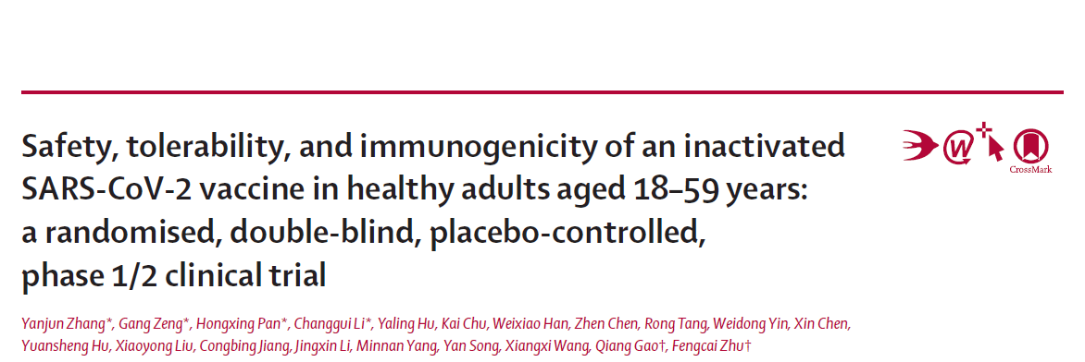
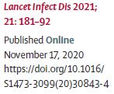
Effets indésirables

Slide 24
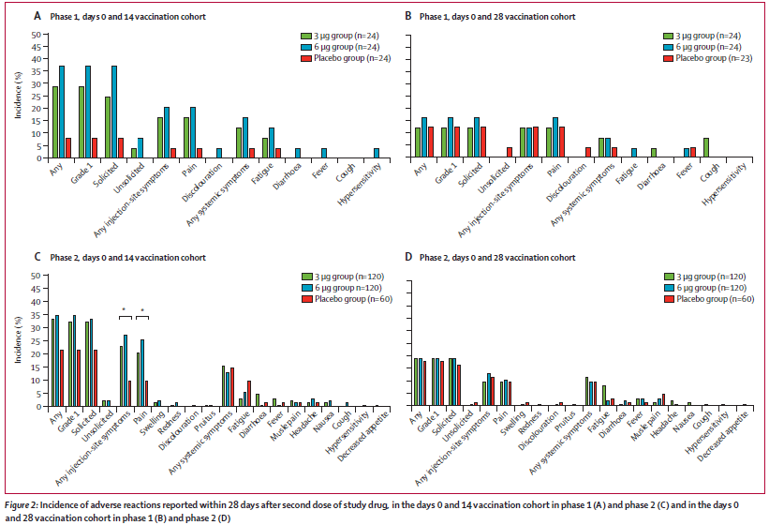

Slide 25
Efficacité
Phase III non encore publiée
Efficacité au Brésil : 50,4%
Efficacité en Turquie : 91,2%
Efficacité en Indonésie : 65,3 %

Slide 26
VAXZEVRIA®
Vaccin adenovirus du chimpanzé
doses IM à 12 semaines d’intervalle
Vaccin monodose, conservé entre 2 et 8°C
Début des essais cliniques : avril 2020
18 à plus de 70 ans

Slide 27
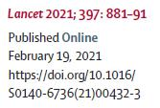
Efficacité
Plus de 24 000 participants
GB, Afrique du Sud et Brésil

Slide 28
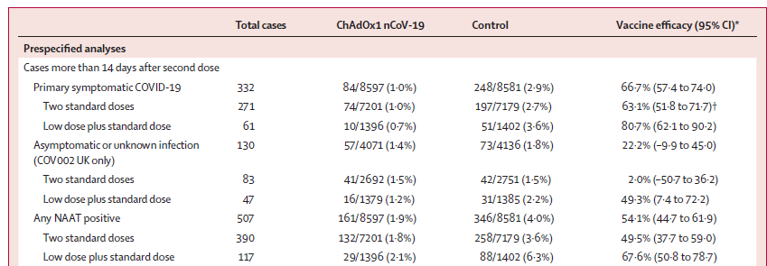
Efficacité

Slide 29
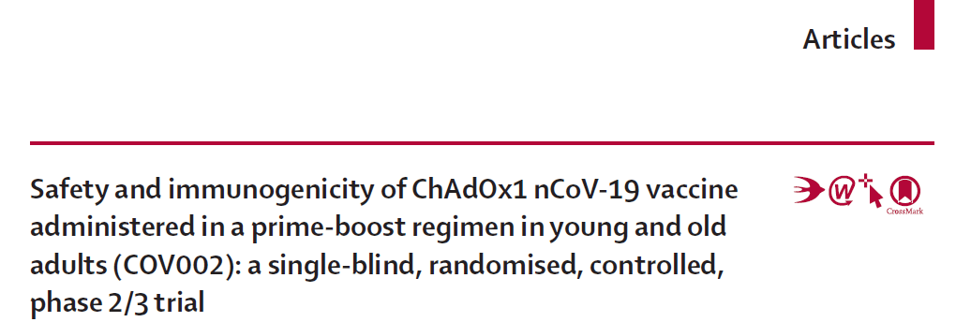
Effets indésirables
560 participants

Slide 30
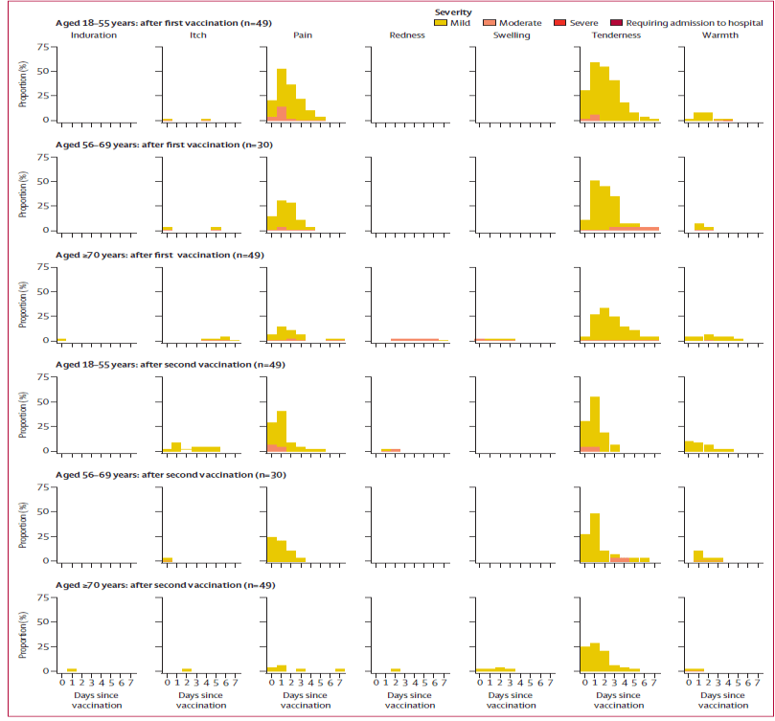

Slide 31
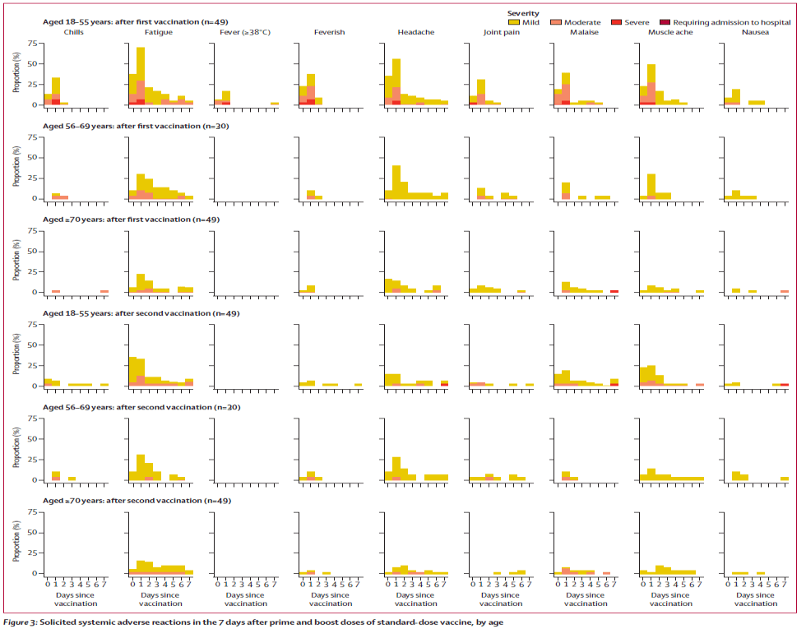

Slide 32
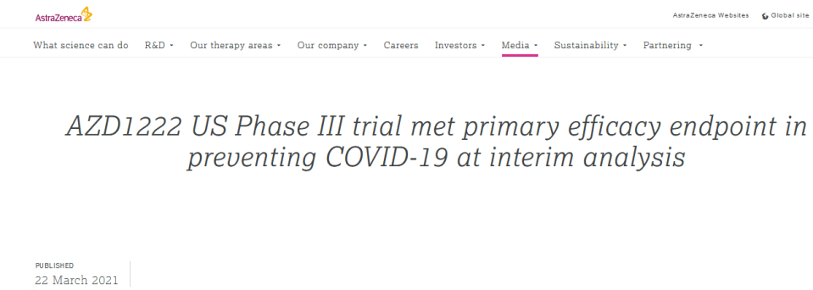
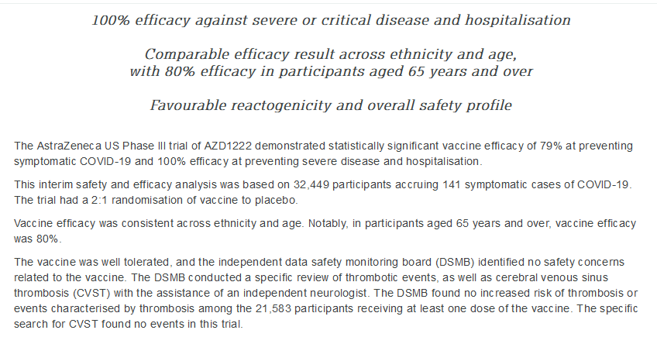

Slide 33
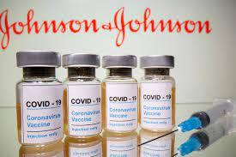
JANSSEN®
Vaccin à adenovirus 26
Une seule prise
Vaccin multidose, conservé à 2 à 8°C,

Slide 34
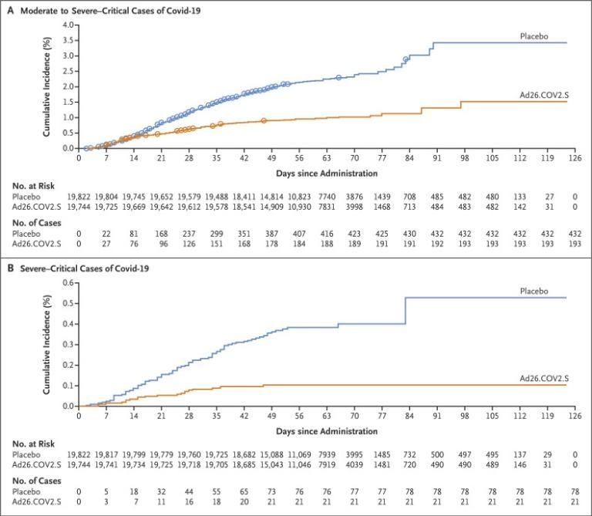
66.9%
76.7%

Slide 36
SPIKEVAX®
Vaccin ARNm, 2 doses 100ug IM, à 4 semaines d’intervalle
Vaccin congelé à – 20°C, stabilité frigidaire?
Début essai phase III : fin juillet 2020
30 000 participants, centres aux US, 7000 > 65 ans, 5 000 < 65 ans avec FDR

Slide 37
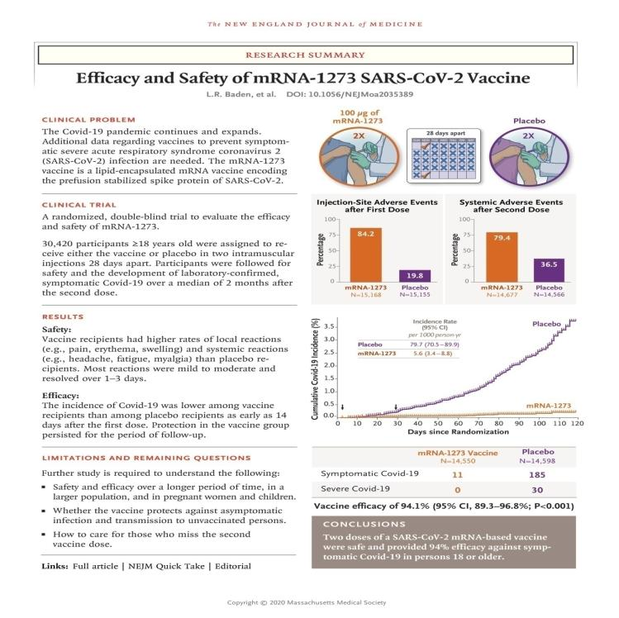

Slide 39
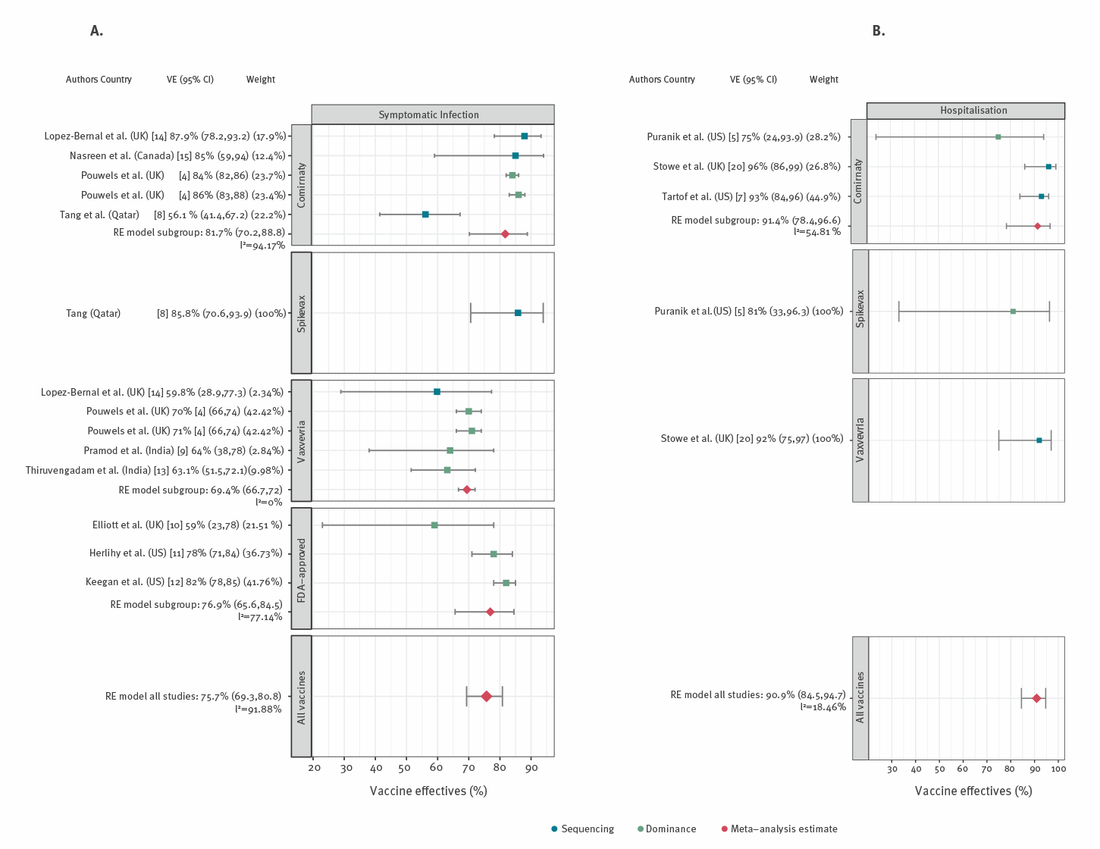
81.7%
85.8%
69.4%
76.9%
75.7%

Slide 40
91.4%
81%
92%
90.9%

Slide 42
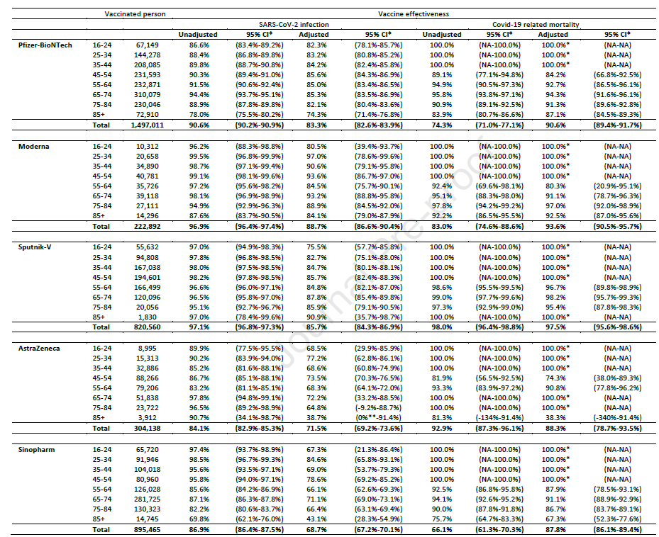

Slide 43
Effets indésirables

Slide 44
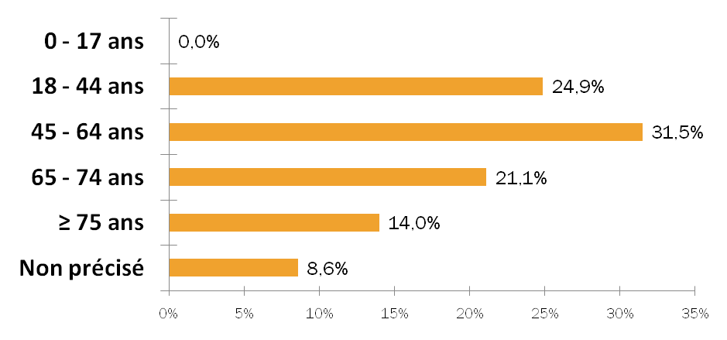

Slide 52
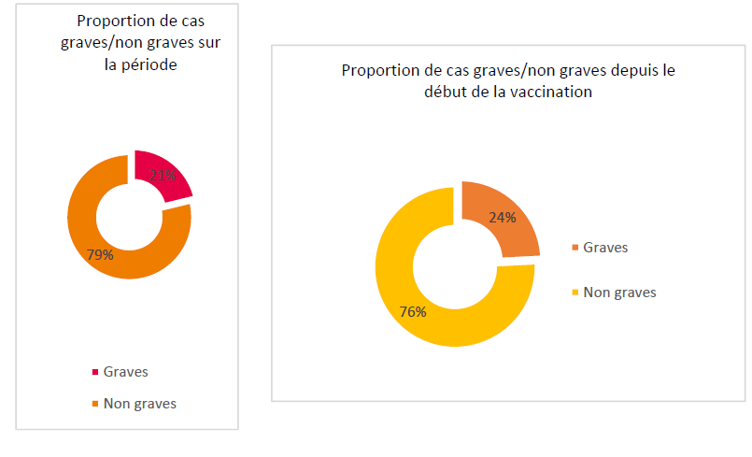

Slide 53
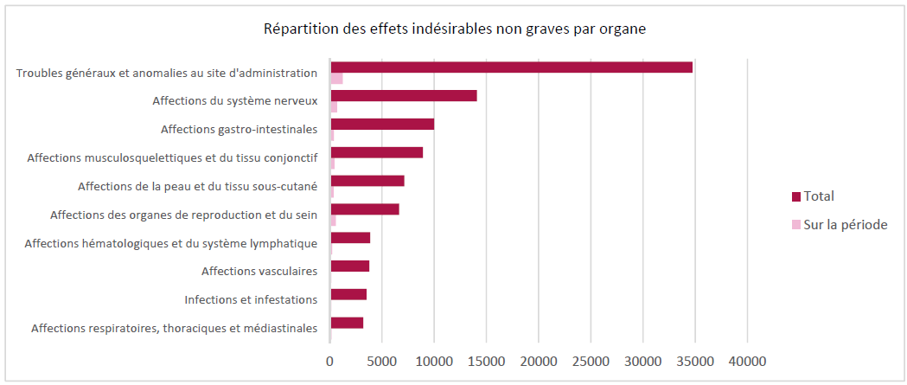

Slide 54
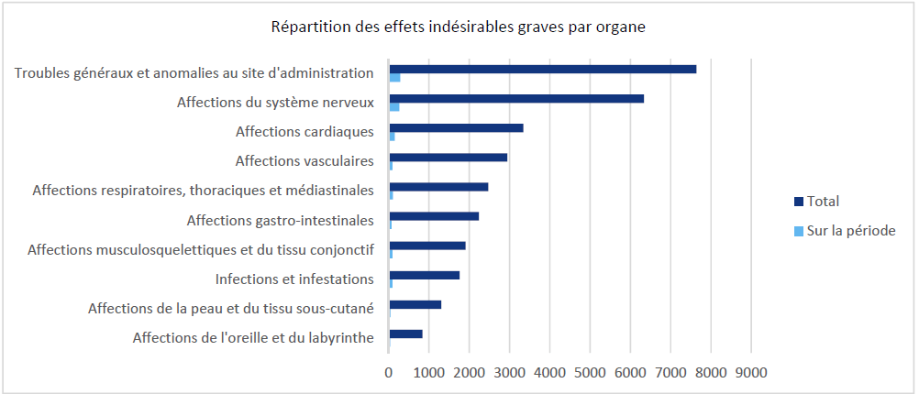

Slide 55
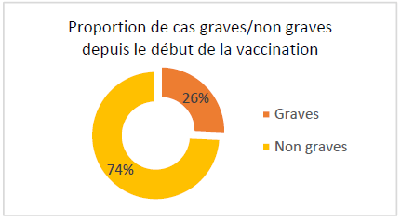
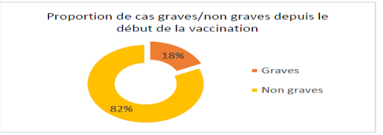
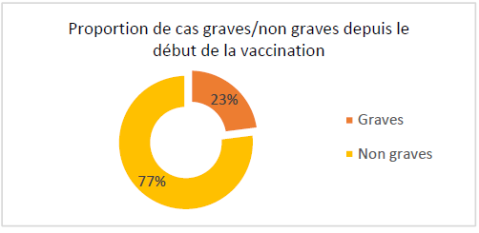
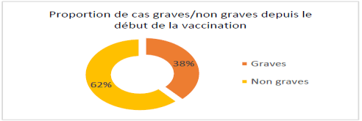
Pfizer
Moderna
Astra Zeneca
Janssen

Slide 56
Contre-indications
Première dose : 1) antécédent d’allergie grave documentée (avis allergologue) à l’un des composants du vaccin, en particulier polyéthylène-glycols, et par risque d’allergie croisée, aux polysorbates ; 2) antécédent de PIMS post-Covid ; 3) épisodes de syndrome de fuite capillaire (contre-indication commune aux vaccins Vaxzevria et Janssen) ; 4) myocardites ou péricardites survenues antérieurement à la vaccination et toujours évolutives (CI temporaire) ; 5) traitement par anticorps monoclonaux anti-SARS-CoV-2 (CI temporaire).

Slide 57
Doses suivantes :
1) réaction anaphylactique au moins de grade 2 (atteinte cutanée + signes respiratoires et/ou hémodynamiques) à une première injection après expertise ; 2) syndrome thrombotique et thrombocytopénique (STT) après vaccination par Vaxzevria ou Janssen ; 3) une recommandation établie après concertation médicale pluridisciplinaire de ne pas effectuer la seconde dose de vaccin après la survenue d’un effet indésirable d’intensité sévère ou grave attribué à la première dose de vaccin signalé au système de pharmacovigilance (par exemple : myocardite, syndrome de Guillain-Barré…).

Slide 58
Conclusion
Efficacité variable en fonction du vaccin
Effets indésirables modérés
Données préliminaires
Importance des études post marketing et la vaccino-vigilance
Plusieurs inconnus
Efficacité sur les nouveaux variants
La tolérance à long terme
La durée de la protection
A suivre…

